Slide 1
Prédictions des coûts de l’immobilier en île de France
Stephen Cohen - Kien PHAM TRUNG - Antoine Rech--Tronville

Slide 2
Sommaire
Présentation de la base de données
Origine et objectifs de l’étude
Analyse graphique
Préparation des données
Modèles prédictifs
Variables ajoutées
Régression Linéaire
Random Forest
XGBoost
Conclusion

Slide 3
Problématique
Objectif : Prédire au plus juste les prix de l’immobilier en Ile de France dans l’optique d’un modèle interne Solvabilité.
Données : Pour cela nous prenons les données du CEREMA ainsi que des indicateurs macroéconomiques explicatifs (cours du pétrole de Brent, taux directeur de la BCE, Indice de confiance des ménages).

Slide 4
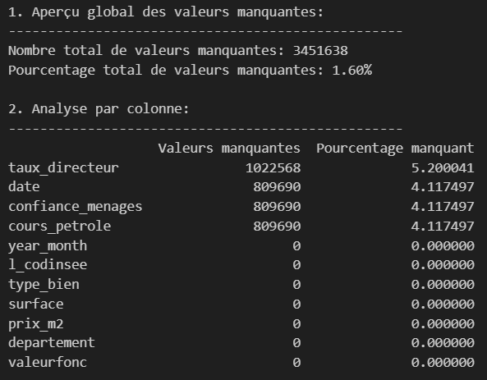
Présentation de la base de données
Traitement des valeurs manquantes
Interpolation linéaire pour compléter les valeurs hors date

Slide 5
Présentation de la base de données
Quelques statistiques descriptives :
Provenance CEREMA : Centre d'études et d'expertise sur les risques, l'environnement, la mobilité et l'aménagement
Prix moyen au m² : 4,547€ avec un écart-type de 3,818€, indiquant une forte dispersion
Les surfaces varient considérablement (moyenne 619m², écart-type 14,011m²)
Distribution des prix asymétrique : beaucoup de biens à prix modéré et quelques biens très chers tirant la moyenne vers le haut
Période couverte : 2014-2024, donnant une bonne perspective historique
Attention : Ces prix aux mètres carrés incluent tous les types de transactions (commercial, professionnel, privé, pré)

Slide 6
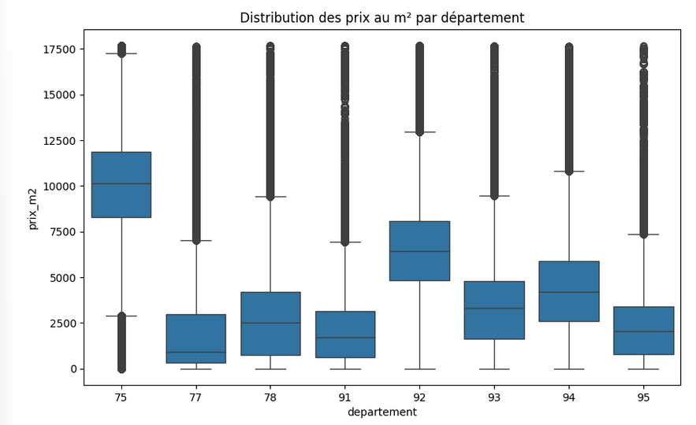
Présentation de la base de données
Analyse graphique

Slide 7
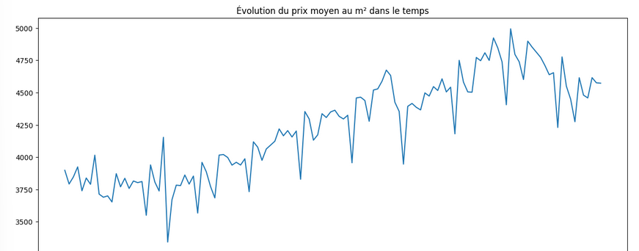
Présentation de la base de données
Analyse Graphique

Slide 8
Présentation de la base de données
Préparation des bases :
Segmentation des données :
Regroupement par clusters avec les critères Surface et prix_m²
Méthode utilisée : K-Means
Division Test_set et Train_set par segment (répartiton 80/20).
Application des modèles :
Regression linéaire
Random Forest
XGBoost

Slide 9
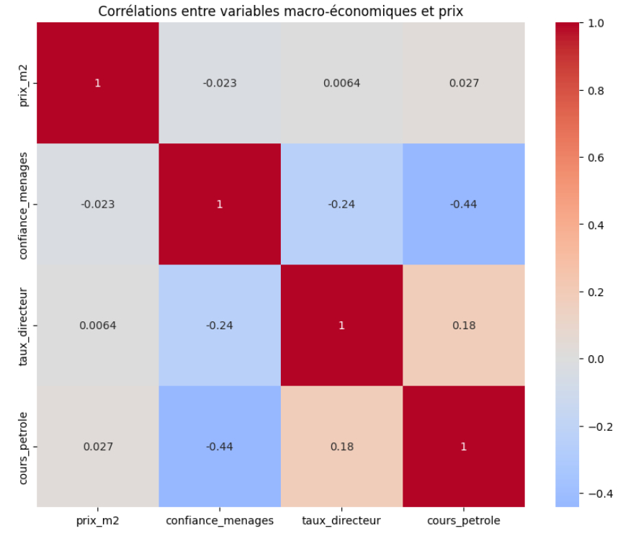
Modèles prédictifs
Variables ajoutées

Slide 10
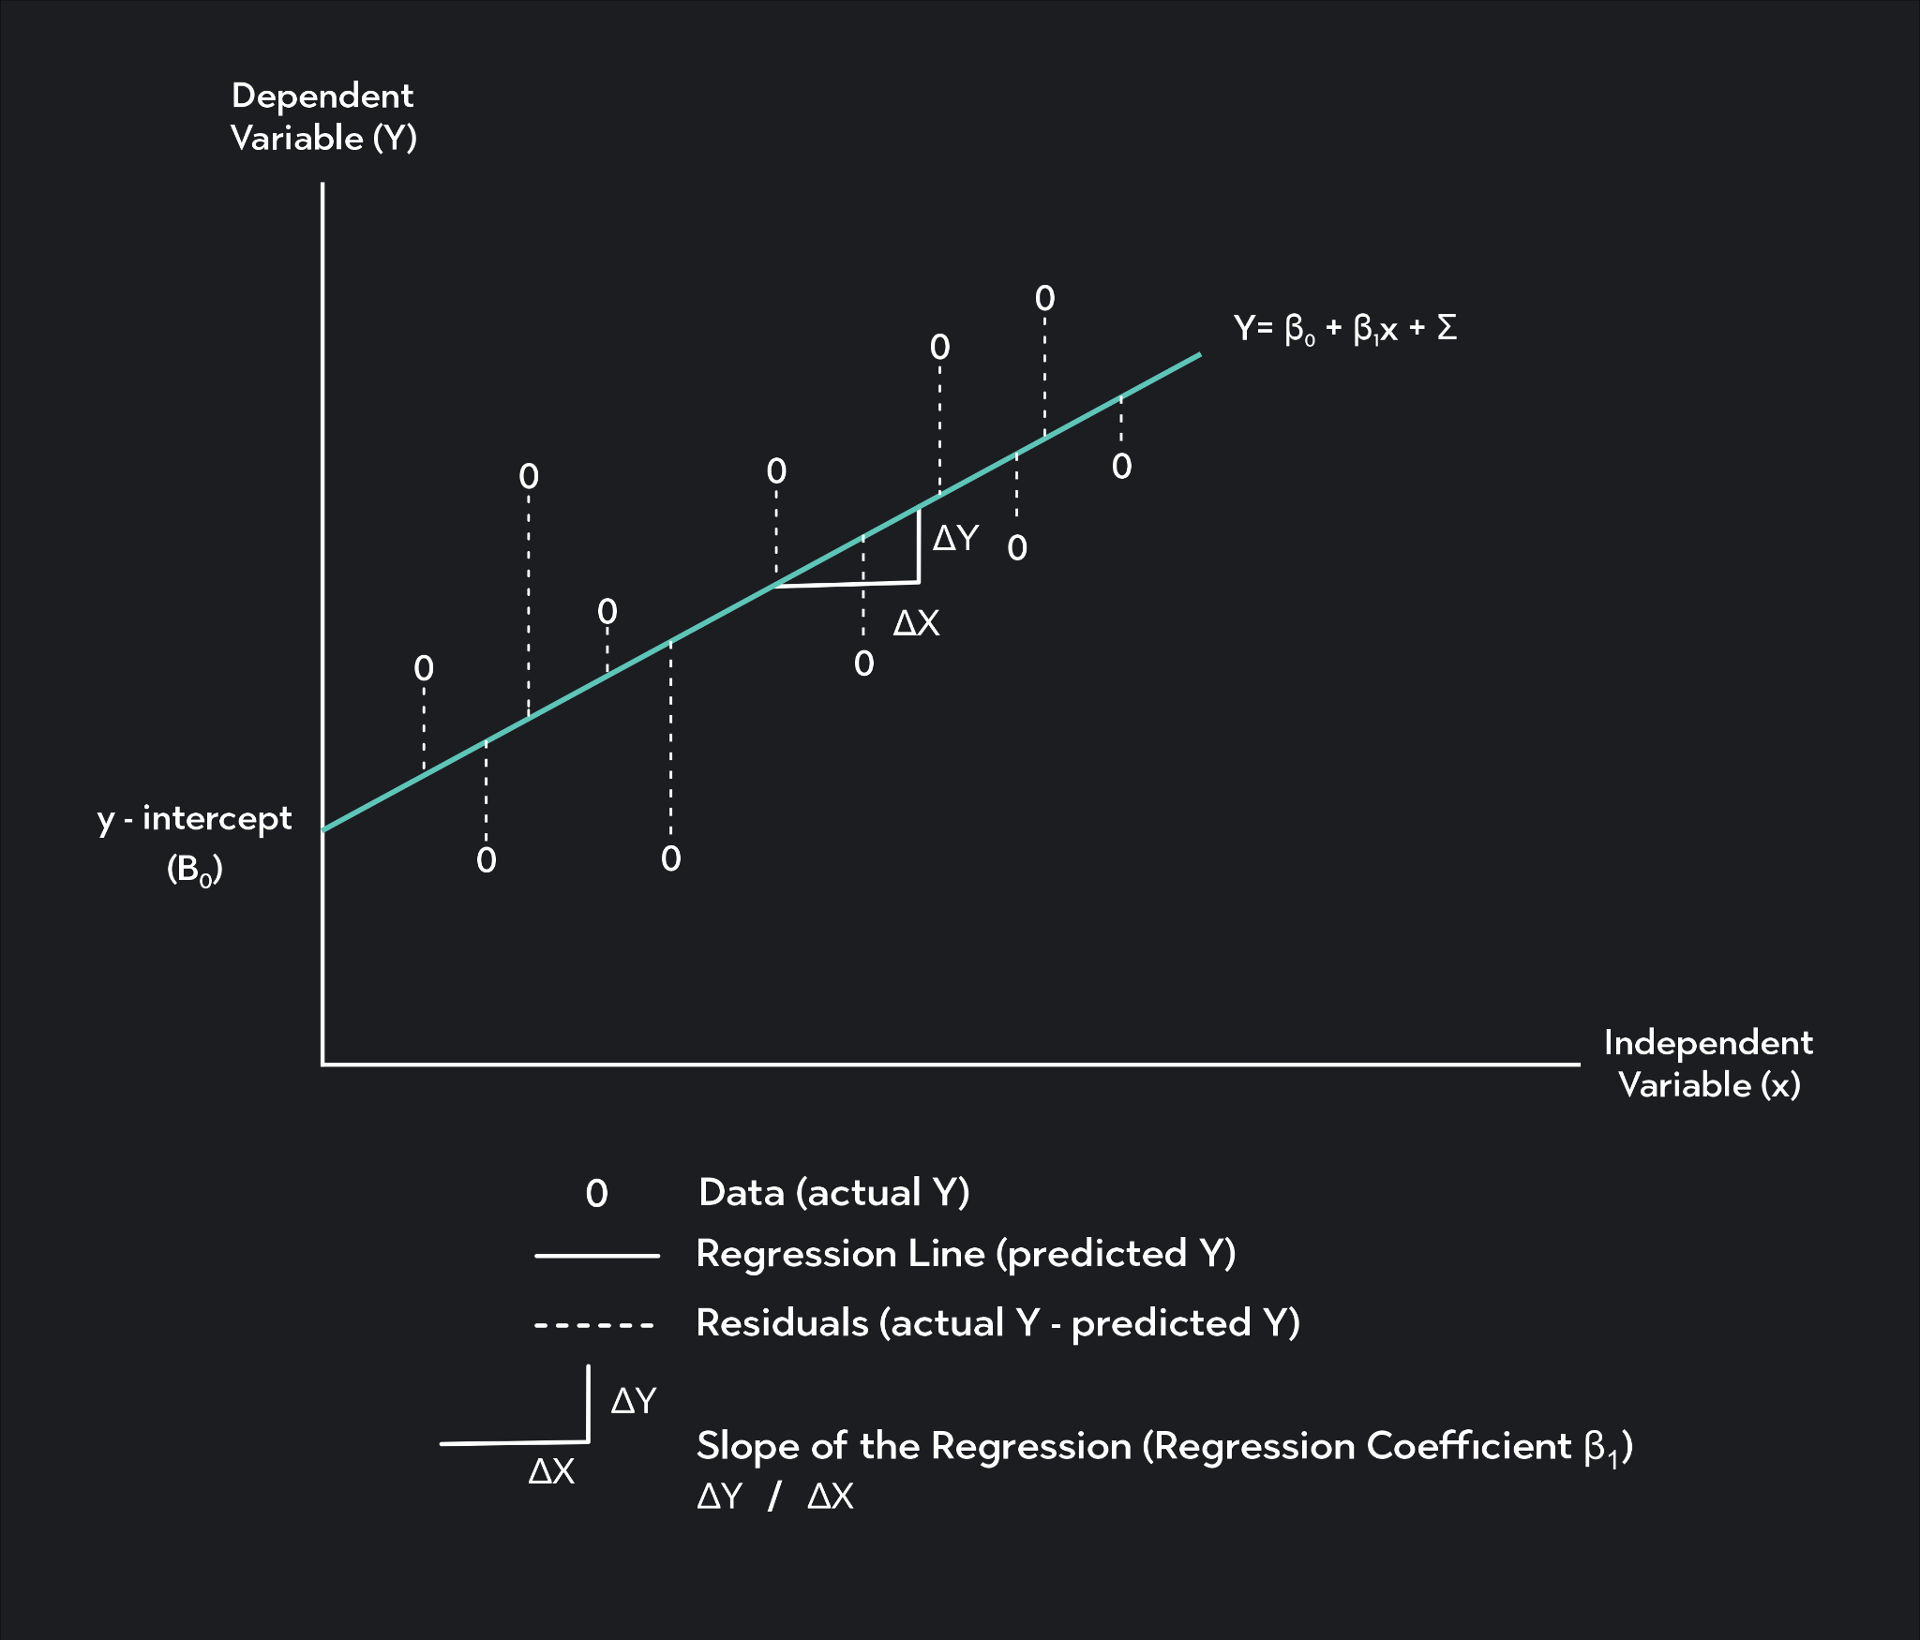
Modèles prédictifs
Régression Linéaire

Slide 11
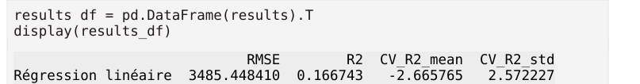
Modèles prédictifs
Régression Linéaire

Slide 12

Modèles prédictifs
Random Forest

Slide 13
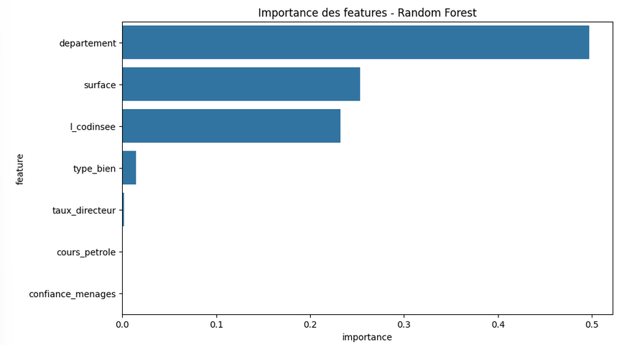
Modèles prédictifs
Random Forest

Slide 14
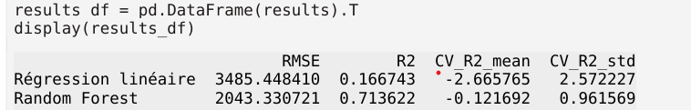
Modèles prédictifs
Random Forest

Slide 15
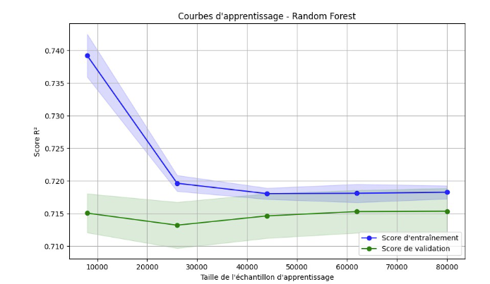
Modèles prédictifs
Random Forest

Slide 16
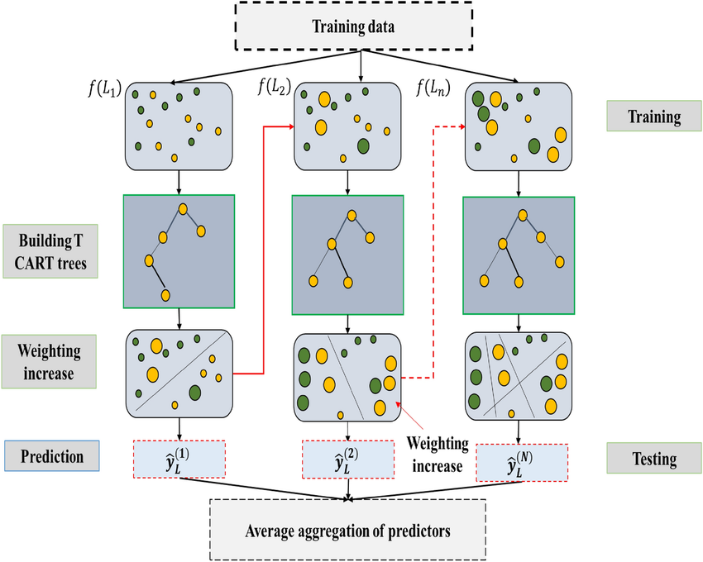
Modèles prédictifs
XGBoost

Slide 17
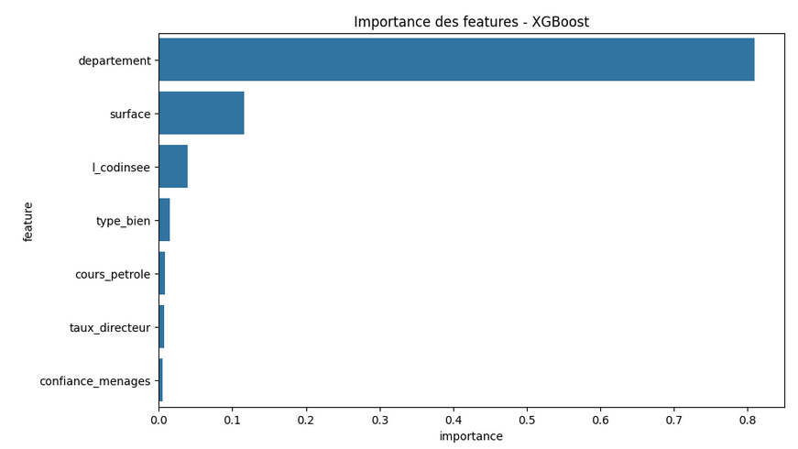
Modèles prédictifs
XGBoost

Slide 18
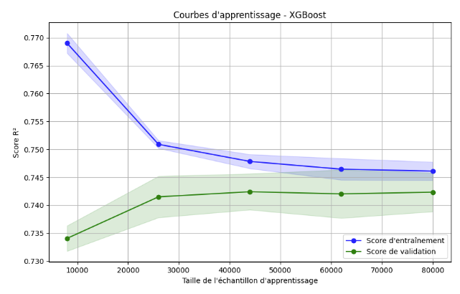
Modèles prédictifs
XGBoost

Slide 19
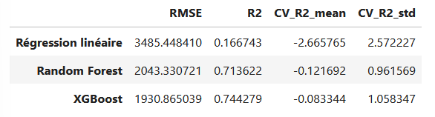
Modèles Prédictifs
Résultats des tests :
Comme il y a une tendance temporelle, la cross-validation est imparfaite car il faudrait découper les données par années.
=> XGBoost montre la meilleure performance

Slide 20
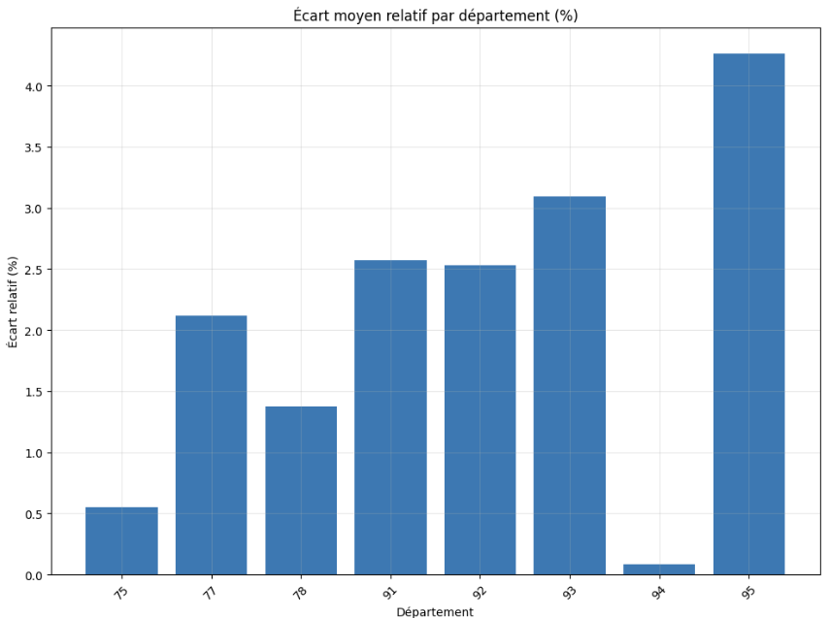
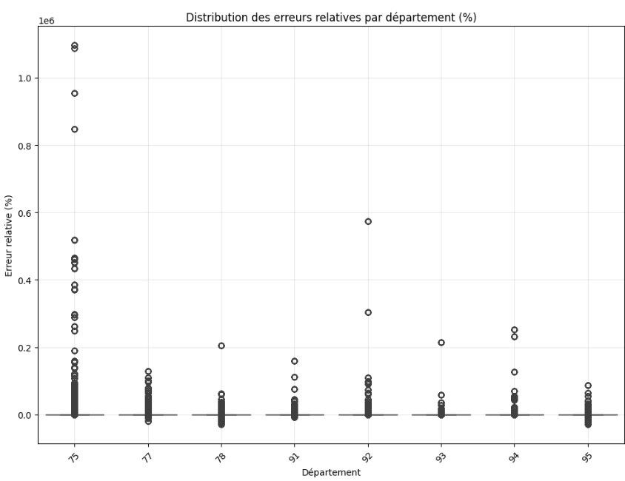
Modèles Prédictifs
Résultats des tests : Sur les transactions de 2024

Slide 21
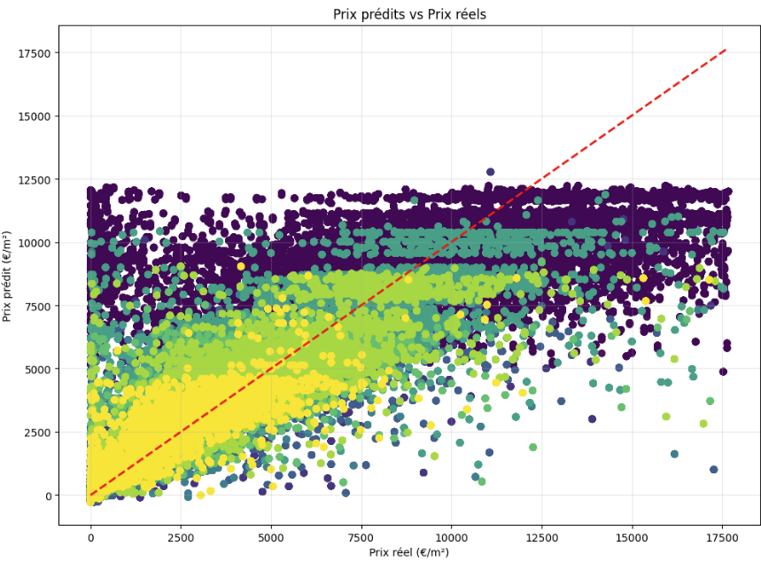
Modèles Prédictifs
Résultats des tests : Sur les transactions de 2024

Slide 22
Conclusion
L'analyse du marché immobilier francilien révèle une dynamique où la géographie prime sur l'économie. Notre modélisation XGBoost, avec un R² de 0.74, démontre que le département est le facteur déterminant des prix, loin devant les variables macroéconomiques (corrélations < 0.03).
La comparaison entre Paris (médiane ~10,000€/m²) et sa périphérie (2,500-5,000€/m²) illustre une forte segmentation géographique. L'évolution 2014-2024 montre une hausse continue des prix (+29%), accélérée post-2020, témoignant d'un marché dynamique malgré les crises.
Bien que performant, le modèle pourrait être amélioré par l'intégration de données locales (transports, services) et une segmentation plus fine.

